Slide 1
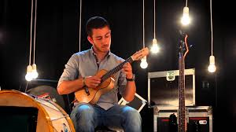
Como se lembram e esquecem tradições populares
Diálogo com a diáspora madeirense
Jorge Freitas Branco,
ISCTE Instituto Universitário de Lisboa, CRIA-IUL

Slide 2
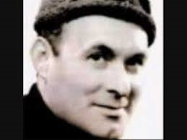

Música, músicas …
Música popular,
Música tradicional,
Música regional, madeirense
Música folclórica ou folclore

Slide 3
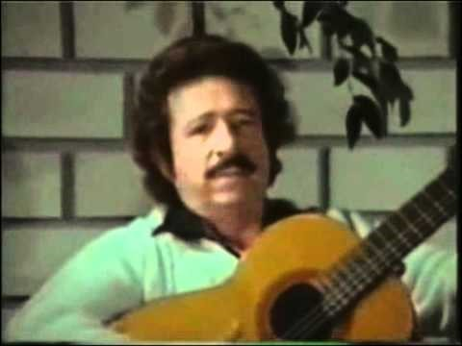
Música popular
Teixeirinha (Vítor Mateus Teixeira, 1961-1985),
Canção de luto, 1961
„Diga o que quer ouvir“

Slide 4
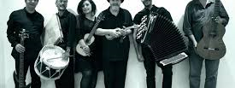

Música Tradicional
Repertório,
Recolha da tradição ->fonte de inspiração recriativa,
Exibição,
Construção instrumentos musicais

Slide 5
Os agrupamentos de música tradicional
1967 Tuna Flores de Maio → 1986 Flores de Maio 1981 Algozes → 1986 Grupo Xarabanda (O Batente, Orquestra de Ponteado) 1987 Si Que Brade 1995 Banda d’Além 1996-2002 Almma 1997 Encontros da Eira -2010 → 2015 C’azoada

Slide 6
Música tradicional
A prática de musical tradicional sustenta um associativismo cultural
(Exceção: Si Que Brade criada por um departamento governamental)
Música tradicional responde a uma nova procura social:
juventude, formação musical, recolhas (cancioneiro, saberes técnicos, etc.), recurso pedagógico, organização de lazer, identidade regional
SUA PRÁTICA

Slide 7
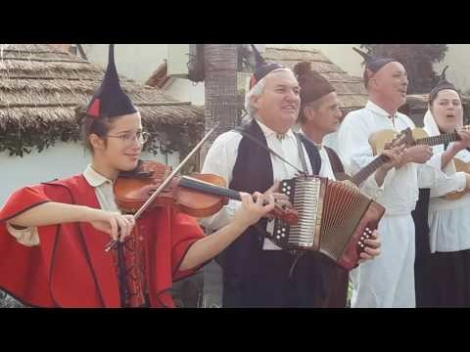
Música folclórica, folclore
Grupos ou ranchos folclóricos,
Fardamento
Recolha da tradição -> fixação em coreografias
Repertório,
Exibições,
Dança

Slide 8
Folclore
1. Uma rede densa de agrupamentos, que lutam pela mobilização de praticantes e não tanto de público,
2. Assenta numa estética instituída e institucionalizada desde os anos 1940
3. Os melhores expoentes acedem ao mercado turístico (p. ex. Boa Nova, Camacha, Livramento)
3. Alguns agrupamentos atingem nível semi-profissionalizado, divulgando a imagem cultural oficial da da Madeira no exterior (diáspora, promoção turística)
SUA PRÁTICA, HOJE

Slide 9
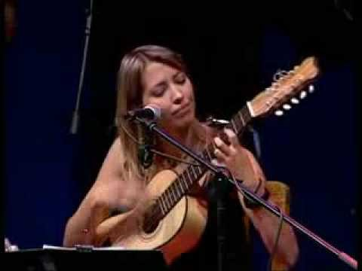
Estéticas de ação
Exemplo:
Baile da meia volta, PXO

Slide 10
Pós-folclorismo …?
Repensando os terrenos aludidos: interferências entre o movimento de música tradicional (fusão musical, cosmopolitismo) e o movimento folclórico (defesa dum legado).
Gestualidades: ambos legitimam o respetivo repertório pela recolha entendida como ação direta: recuperação/ construção de instrumentos tradicionais versus dança.
Questão da autoria: uns assumem o papel do indivíduo, enquanto os outros enfatizam uma origen coletiva, entretanto esbatida num anonimato.
Turismo proporciona o escoamento prioritário do produto musical folclórico.
Usos da tradição: recriação (inspiração) e nostalgização (reconforto emocional).
Música tradicional é uma expressão cultural da autonomía política.
ALGUMAS CONCLUSÕES

Slide 11
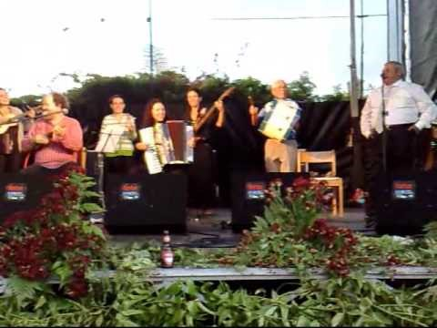
OBRIGADO PELA ATENÇÃO DISPENSADA

